Slide 1
„Vodeni cvjetovi“ Ahmed hromadzić Obrada bajke
Nastavni predmet: Bosanski jezik
Autor: Atifa Šaljić OŠ „Rifat Burdžović Tršo“

Slide 2
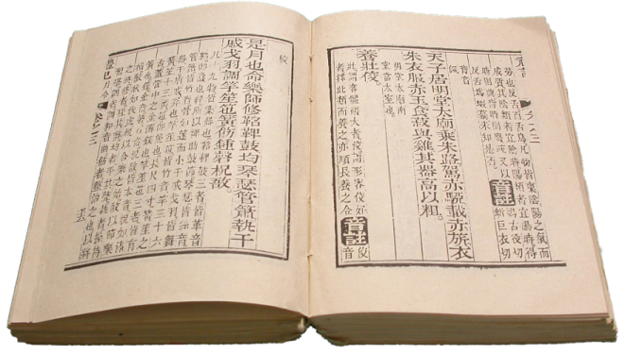
„Vodeni cvjetovi“ Ahmed hromadzić
Sta je to književnost?
Kako se dijeli književnost?
Koja je razlika između narodne i umjetničke književnosti?
Kako se još dijeli književnost? (Epiku i liriku). Šta spada u Epiku, a šta u liriku?
Hajde da se podsjetimo bajki.
Bajke su posebna književna vrsta, a može biti narodna i umjetnička. Radnja je uglavnom obilježena između dobra i zla. Likovi su često ustaljeni (prinčevi, princeze, vještice, vitezovi, vile) sa primjesom nečeg natprirodnog (zmajevi, divovi, vile...)
Bajka „Vodeni cvjetovi“ (str 120. ) Ahmed Hromadzić.

Slide 3
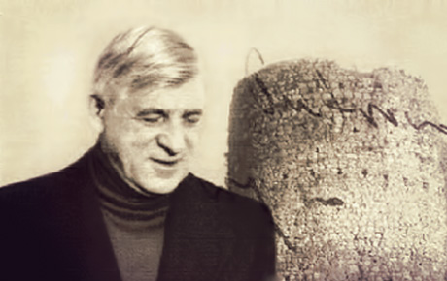
Biografija
Ahmed Hromadžić (1923- 2003)
Rođen je u Bjelaju kod Bosanskog Petrovca
gdje je završio osnovnu školu. Pedagošku
akademiju je završio u Sarajevu. Kao urednik
Izdavačkog preduzeća „Veselin Maslaša“osniva
Dječiju biblioteku“Lastavica“
Pisao je pripovijetke i romane za djecu i odrasle
Djela su mu prevedena na mnoge svjetske jezike
I uvrštena u izbor dječije literature i lektire u
Italiji, Norveškoj i Belgiji.

Slide 4
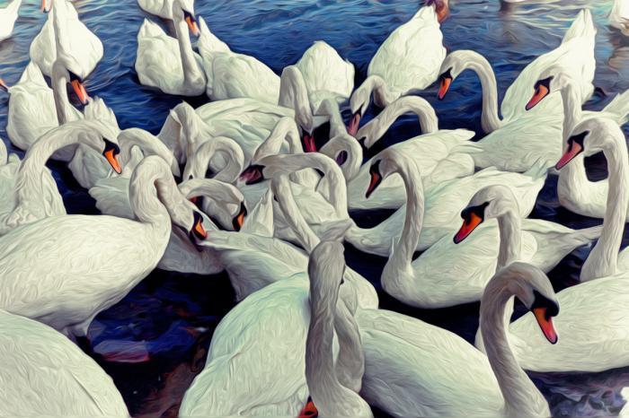
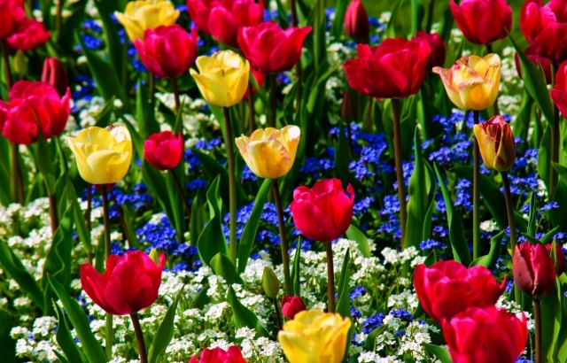

Slide 5
OBJASNIMO NEPOZNATE RIJEČI:
Iznikli
izraslo
Tetrijeb
ptica
Skrovišta
mjesto skrivanja
Opasa
Obgrli, ogrnuti

Slide 6
Analiza teksta
Mjesto radnje:
Na planinskom
jezeru
Motivi: planina, jezero, labudovi, cvijeće
Tema:
Labudovi i njihova čudesna igra u jezeru
Glavni junaci: Labudovi
Ideja: Sve što je lijepo, kratko traje!
Vrijeme vršenja radnje:
Moderno doba, današnje vrijeme

Slide 7
Kreativni rad učenika
Napišite rečenicu u kojoj će biti iskazane osobina labuda
Osobine labudova:
Kreativan , lijep, bajkovit, nestvaran, moćan, bijel
Na osnovu osobina labuda napišite završetak bajke
Nacrtajte jednu od tri bajke koju je labud stvarao/napišite pjesmu.

Slide 8
„VODENI CVJETOVI“ AHMED HROMADZIĆ
Planirani načini vrednovanja – instrument kojim bi učenici samovrednovali rad grupe čiji su bili članovi:
Semafor osjećanja (nacrtaj odgovarajući ):
Da li u vama sada preovladavala emocija sreće ?
Da li vam se svidio ovaj način rada ?
Kako ste se osjećali dok ste radili iz svoje kuće?
Jeste li sretni sto ćete mijenjati kraj pripovijeteke?

Slide 9
Pjevanje pjesme
Učenica Lejla Goruždić, inspirisana tekstom , samostalno je napisala tekst pjesme.
Uz saradnju nastavnice muzičke kulture, na pisani tekst odrađen je aranžman.

Slide 10
Hvala na pažnji !

